Slide 1
Дробные рациональные
уравнения

Slide 2
Дробным рациональным уравнением называется уравнение, обе части которого являются рациональными выражениями, причём хотя бы одно из них — дробным выражением.
Алгоритм решения:
находят общий знаменатель дробей, входящих в состав уравнения;
умножают обе части уравнения на общий знаменатель;
решают получившееся целое уравнение;
исключают из его корней те, которые обращают в нуль общий знаменатель дробей.

Slide 3
Решить уравнение $\frac{x−3}{x−5}+\frac{1}{x}=\frac{x+5}{x^{2}−5x}$.
$$\frac{x−3}{x−5}+\frac{1}{x}=\frac{x+5}{x^{2}−5x}$$
Общий знаменатель: $x^{2}−5x=x(x−5)$.
$$\frac{x−3}{x−5}∙x(x−5)+\frac{1}{x}∙x(x−5)=\frac{x+5}{x^{2}−5x}∙x(x−5)$$
$x∙(x−3)$ $+(x−5)=$ $x+5$
$$x^{2}−3x−10=0$$
$$x_{1}=5 x_{2}=−2$$
не подходит
Ответ: $−2$.
$$ОДЗ: x\left(x−5\right)≠0$$
$x≠0$ $x≠5$
$$5\left(5−5\right)=0$$
$$−2\left(−2−5\right)=14≠0$$

Slide 4
Решить уравнение $\frac{1}{x+3}−\frac{1}{x+9}=\frac{1}{x+5}−\frac{1}{x+21}$.
$$\frac{1}{x+3}−\frac{1}{x+9}=\frac{1}{x+5}−\frac{1}{x+21}$$
$$\frac{x+9−x−3}{\left(x+3\right)\left(x+9\right)}=\frac{x+21−x−5}{\left(x+5\right)\left(x+21\right)}$$
$$\frac{6}{x^{2}+12x+27}=\frac{16}{x^{2}+26x+105}$$
$$3\left(x^{2}+26x+105\right)=8\left(x^{2}+12x+27\right)$$
Ответ: $3; −6,6$.
$$ОДЗ:$$
$x≠−3$ $x≠−9 x≠−5$ $x≠−21$
$$\frac{3}{x^{2}+12x+27}=\frac{8}{x^{2}+26x+105}$$
$$5x^{2}+18x−99=0$$
$$D=2304>0$$
$$x_{1}=3 x_{2}=−6,6$$

Slide 5
Решить уравнение $\frac{15}{x^{2}−4x−2}=x^{2}−4x$.
$$\frac{15}{x^{2}−4x−2}=x^{2}−4x−2+2$$
$$t=x^{2}−4x−2$$
$$\frac{15}{t}=t+2$$
$$t^{2}+2t−15=0$$
$$t_{1}=−5 t_{2}=3$$
Ответ: $5; −1;3; 1$.
$$x^{2}−4x−2=3{ x}^{2}−4x−2=−5$$
$x^{2}−4x−5=0{ x}^{2}−4x+3=$0
$$x_{1}=5 x_{2}=−1 { x}_{3}=3 x_{4}=1$$
$x^{2}−4x−2$:
Если $x=5$, то $5^{2}−4∙5−2=3≠0.$
Если $x=−1$, то${\left(−1\right)}^{2}−4∙\left(−1\right)−2=3≠0.$
Если $x=3$, то $3^{2}−4∙3−2=−5≠0.$
Если $x=1$, то $1^{2}−4∙1−2=−9≠0.$
$$15−t^{2}−2t=0$$
$$15=t^{2}+2t$$

Slide 6
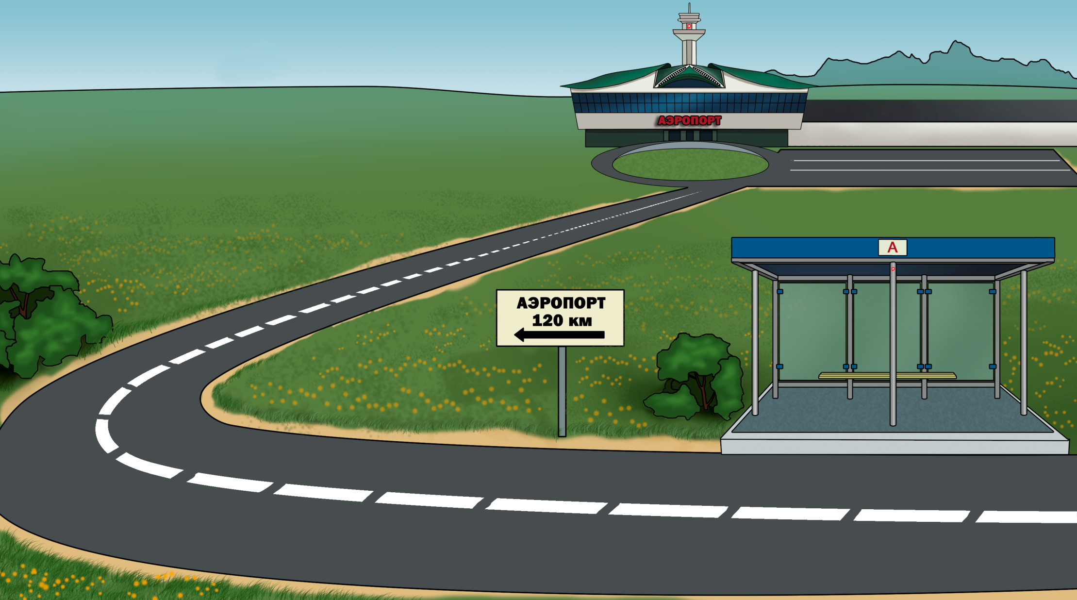
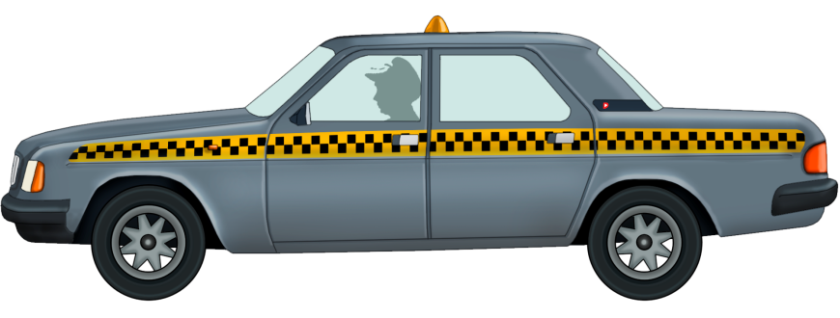
От автобусной остановки отъехал автобус до аэропорта, находящегося на расстоянии 120 км.
Один из пассажиров автобуса опоздал к отправлению на 10 минут, и решил поехать на такси.
Автобус и такси приехали в аэропорт одновременно. Найти скорость автобуса,
если скорость такси на 10 км/ч больше.
Пусть $x$ км/ч$− 𝓿$ автобуса,
тогда $(x+10)$ км/ч$− 𝓿$ такси.
$$\frac{120}{x} \frac{120}{x+10}$$
Общий знаменатель: $6x\left(x+10\right).$
$$6∙120\left(x+10\right)−6∙120x=x\left(x+10\right)$$
$$720x+7200−720x=x^{2}+10x$$
$$x^{2}+10x−7200=0$$
$$D>0$$
По т. Виета $\left\{\begin{aligned}x_{1}+x_{2}=−10 \\ x_{1}∙x_{2}=−7200\end{aligned}\right.$
$80$ км/ч $−$скорость автобуса.
Ответ: $80$ км/ч.
…опоздал на 10
минут…
$$=\frac{1}{6}$$
$$ОДЗ:x≠0 и x≠−10$$
$$−$$
$$⇔ \left\{\begin{aligned}x_{1}=−90 \\ x_{2}=80 \end{aligned}\right.$$

Slide 7
Дробным рациональным уравнением называется уравнение, обе части которого являются рациональными выражениями, причём хотя бы одно из них — дробным выражением.
Алгоритм решения:
находят общий знаменатель дробей, входящих в состав уравнения;
умножают обе части уравнения на общий знаменатель;
решают получившееся целое уравнение;
исключают из его корней те, которые обращают в нуль общий знаменатель дробей.

